Slide 1
Monikulttuurinen opetus Huhtasuon yhtenäiskoulu, Jyväskylä rehtori Kirsi Ruoppila
Monikulttuurisuus koulussa
8.10.2015
Klo 11.30-12.30
RUU D104

Slide 2
Monikulttuurinen opetus
Jyväskylän kaupungin kouluissa opiskelee noin 500 maahanmuuttajataustaista oppilasta, jotka puhuvat äidinkielenään jotain muuta kuin suomen kieltä. Jyväskylän kouluissa on 55 eri kieliryhmää, joista suurimmat ovat venäjä, dari ja kurdi.
Oppilaille järjestetään valmistavaa opetusta, maahanmuuttajien tukiopetusta, oman äidinkielen opetusta sekä suomi toisena kielenä -opetusta.

Slide 3
Perusopetukseen valmistava opetus
Vieraskielisille oppilaille järjestetään perusopetukseen valmistavaa opetusta. Valmistavaan opetukseen osallistuvat kaikki kaupunkiin saapuvat vieraskieliset oppilaat.
Valmistavassa opetuksessa noudatetaan omaa opetussuunnitelmaa. Oppilas on valmistavassa opetuksessa yleensä noin lukuvuoden, minkä jälkeen oppilas siirtyy oman asuinalueensa kouluun. Peruskouluun valmistavaa opetusta annetaan vuosittain vaihdellen eri kouluissa.
Lukuvuonna 2015-2016 valmistavaa opetusta annetaan seuraavilla kouluilla:
Valmistava opetus luokka-asteilla 1-6: Huhtasuon yhtenäiskoulu Keski-Palokan koulu Kilpisen yhtenäiskoulu Pupuhuhdan päiväkotikoulu Valmistava opetus luokka-asteilla 7-9: Palokan yhtenäiskoulu Viitaniemen koulu

Slide 4
Oman äidinkielen opetus
Oppilaille, jotka puhuvat äidinkielenään tai sen rinnalla muuta kuin suomea, järjestetään oman äidinkielen opetusta. Opetusryhmä syntyy, mikäli opetukseen on ilmoittautunut lukukauden alussa vähintään neljä oppilasta ja kieleen löytyy opettaja.
Opetus järjestetään kouluilla eri puolilla Jyväskylää. Opetusta annetaan kaksi tuntia viikossa jokaiselle kielelle tehdyn oman opetussuunnitelman mukaisesti. Tunnit pidetään normaalin lukujärjestyksen ulkopuolella iltapäivisin ja iltaisin. Oman äidinkielen opetukseen osallistunut oppilas saa keväällä arvioinnin opiskelemastaan kielestä. Oman äidinkielen arviointi liitetään oppilaan todistukseen mukaan.
Opetusryhmät pyritään mahdollisuuksien mukaan muodostamaan oppilaiden ikätaso ja kielitaito huomioiden. Opetusryhmään voi kuulua oppilaita esikoululaisista perusopetuksen eri-ikäisiin oppilaisiin ja he voivat olla eri kouluista ja kunnista.

Slide 5
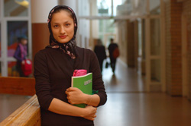
Lukuvuoden 2015-2016 oman äidinkielen opetuksen järjestäminen
Lukuvuonna 2015-16 annetaan opetusta seuraavissa kielissä: albania amhara (minimiryhmäkoko ei täyttynyt) arabia burma (opettajaa ei ole voitu rekrytoida) dari englanti espanja heprea hollanti italia (minimiryhmäkoko ei täyttynyt) karen (opettajaa ei ole löytynyt) kayah (opettajaa ei ole voitu rekrytoida) kiina kinyaruanda korea (minimiryhmäkoko ei täyttynyt) kurdi mon-kieli (opettajaa ei ole voitu rekrytoida) persia pohjoissaame puola ranska ruotsi (minimiryhmäkoko ei täyttynyt) saksa somali swahili (opettajaa ei ole löytynyt) tamili (minimiryhmäkoko ei täyttynyt) thai minimiryhmäkoko ei täyttynyt) turkki(minimiryhmäkoko ei täyttynyt) unkari venäjä viittomakieli (opettajaa ei ole voitu rekrytoida) viro

Slide 6
Suomi toisena kielenä -opetus
Kauko – suomalainen nettipulpetti tarjoaa suomi toisena kielenä -opetusta kunnille ja kouluille, joissa opiskelee maahanmuuttajaoppilaita. Opetuksen järjestää Jyväskylän kaupunki ja palvelua voivat ostaa muut opetuksen järjestäjät. Kaukossa opiskelu onnistuu missä päin maailmaa tai Suomea tahansa. Opetuksessa käytetään nykyaikaista tietotekniikkaa: videoneuvottelua ja www-selaimella luotua oppimisympäristöä. Opetus räätälöidään oppilaan ja oppilasryhmän tarpeiden mukaan.

Slide 7
Suomi toisena kielenä -opetus
Oppilaille, joiden äidinkieli ei ole suomi tai ruotsi, opetetaan suomea toisena kielenä. Oppilas oppii suomea suomenkielisessä ympäristössä, ja hänelle kehittyy vähitellen monipuolinen suomen kielen taito oman äidinkielensä rinnalle.
Suomi toisena kielenä -opetuksen keskeinen tavoite on, että oppilas saavuttaa perusopetuksen loppuun mennessä mahdollisimman hyvän suomen kielen taidon, pystyy opiskelemaan täysipainoisesti kaikkia perusopetuksen oppiaineita ja että hänen on mahdollista jatkaa opintojaan perusopetuksen jälkeen. Tavoitteena on, että oppilas saa hyvän suomen kielen taidon myötä tasavertaiset mahdollisuudet toimia ja vaikuttaa suomalaisessa yhteiskunnassa. Yhdessä oman äidinkielen opetuksen kanssa suomi toisena kielenä -opetus vahvistaa oppilaan monikulttuurista identiteettiä.

Slide 8
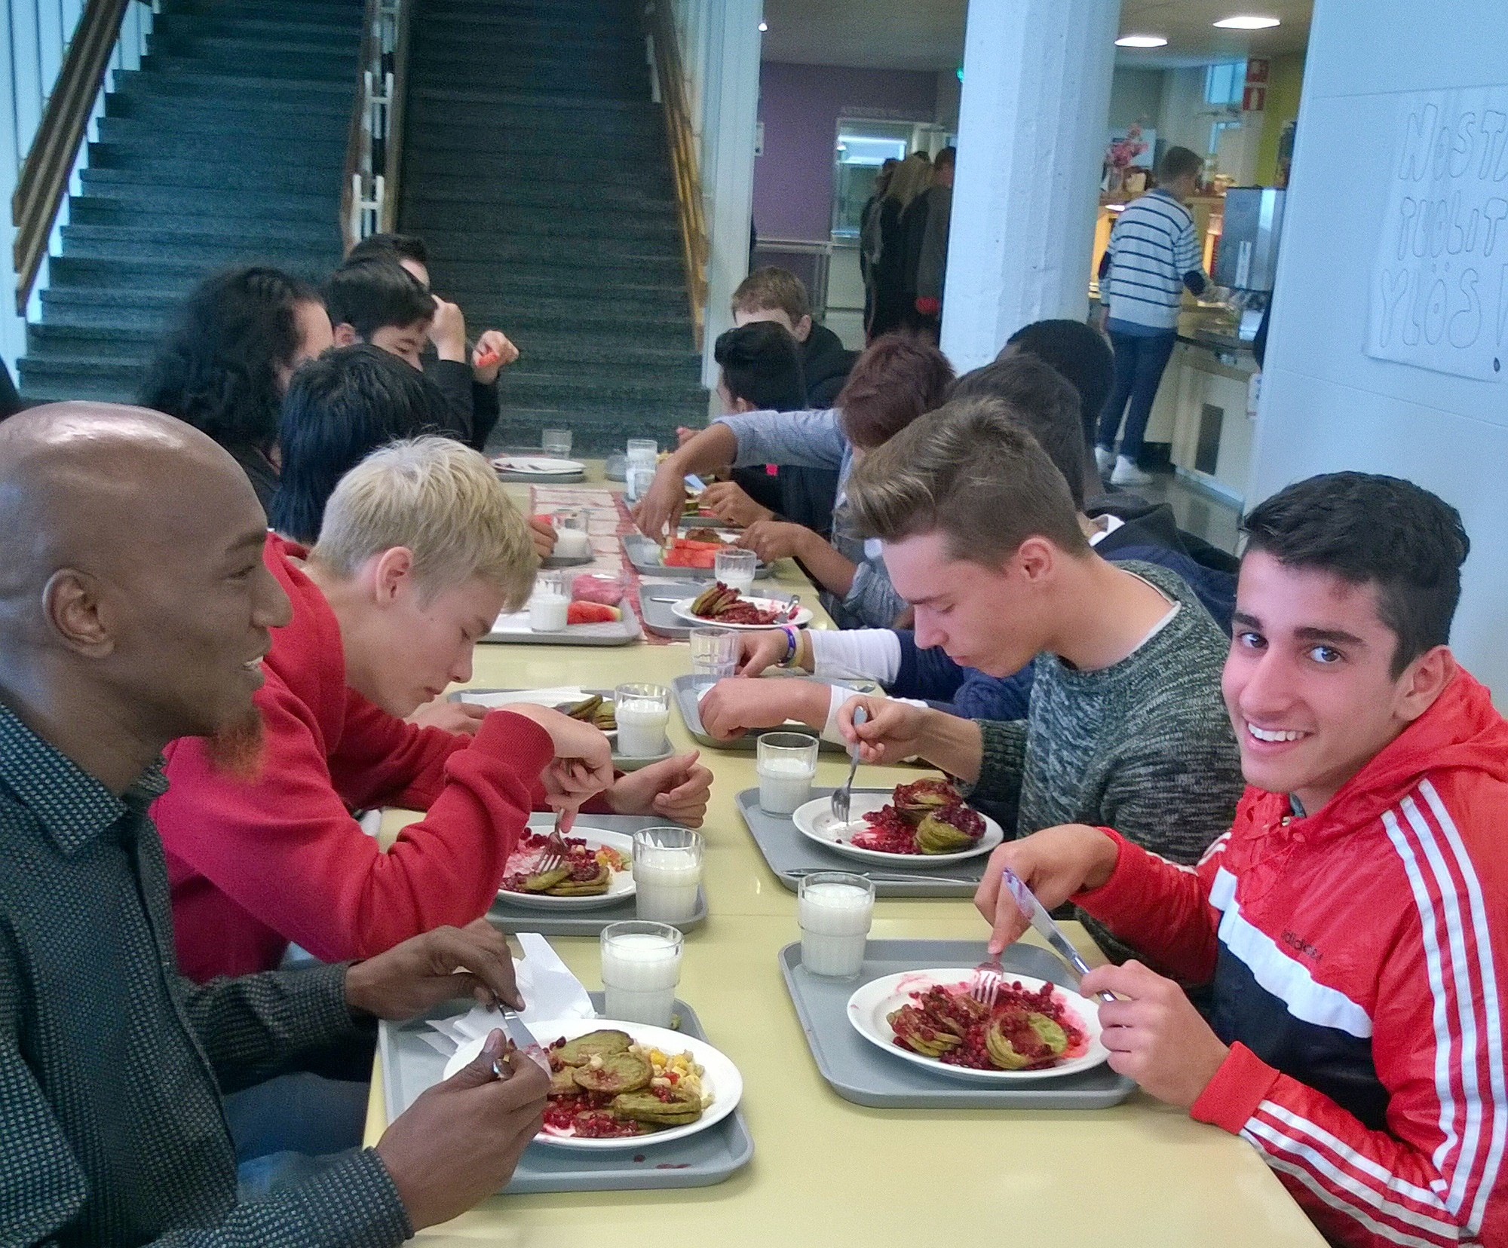
Huhtasuon yhtenäiskoulu lv. 2015-2016
Oppilaita yhteensä 736
Vuosiluokat 1.-9. -> yleisopetus ja vaativan erityisen tuen ryhmät
Valmistava opetus
Kaksi kieliavustajaa valmistavassa ryhmässä
50 koulunkäynnin ohjaajaa (vaativan erityisen tuen ryhmät)
70 opettajaa
Rehtori, kaksi virka-apulaisrehtoria, kaksi apulaisrehtoria
Koulupsykologi
Koulukuraattori
Koululääkäri
Kaksi terveydenhoitajaa
Kaksi nuorison ohjaajaa -> Avartti

Slide 9
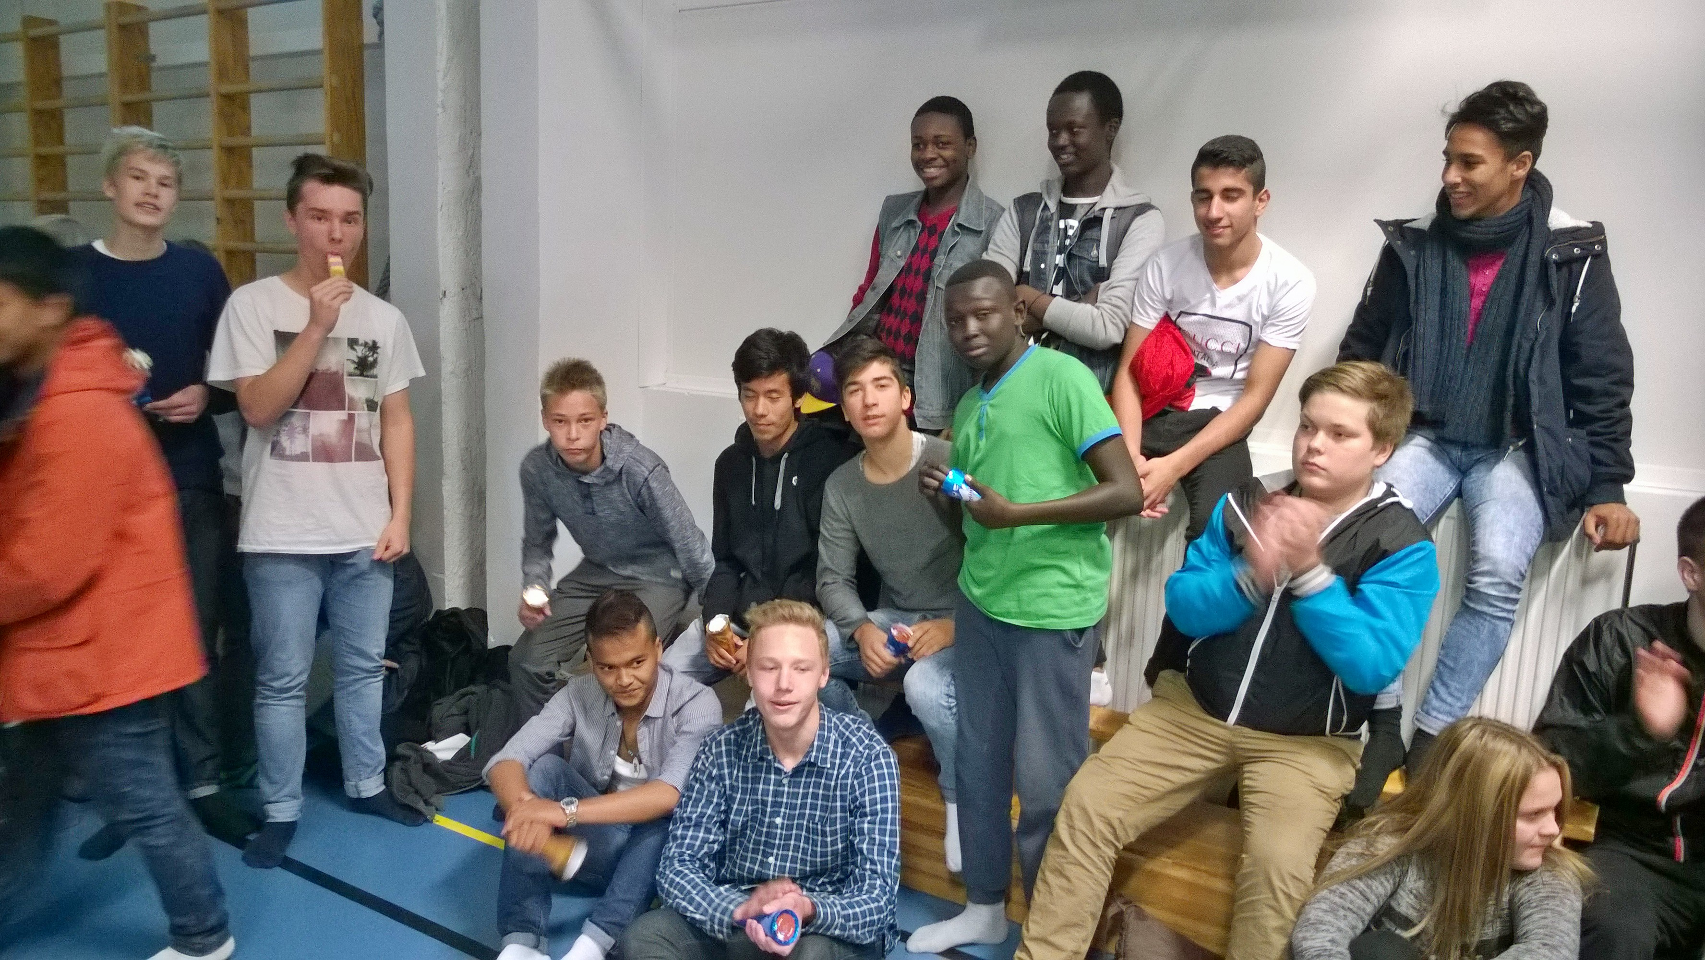
Huhtasuon yhtenäiskoulu lv. 2015-2016
Äidinkieli muu kuin suomi 117 oppilasta
Kansalaisuus muu kuin suomi 111 oppilasta
S2 opiskelee 111 oppilasta
ENB1 opiskelee 7 oppilasta, kaikilla vapautus ruotsista
Katsomusaineet: Ev.lut (603), Ort (11), ET (56), Islam (42), vapautus kokonaan uskonnonopetuksesta (3)

Slide 10

Huhtasuon yhtenäiskoulu lv. 2015-2016
Oppilaiden äidinkieli (2015-2016):
albania 14, arabia 10, bosnia 1, burma 1, dari 6, viro 1, kiniyamulenge 2, kurdi 7, persia 5, puola 1, ranska 1, ruanda/kinjaruanda 2, rundi, kirundi 1, suomi 274, thai 2, venäjä 23, muu/epäselvä 1 (Kongo)

Slide 11
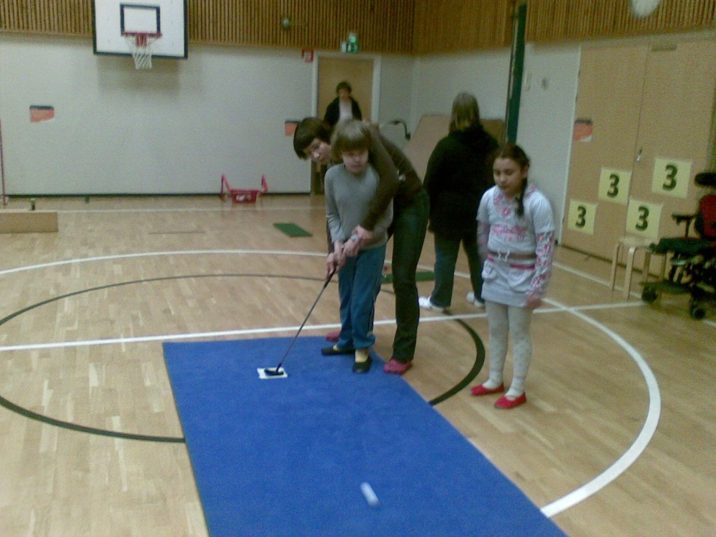
Huhtasuon yhtenäiskoulu lv. 2015-2016
Oppilaiden kansalaisuus (2015-2016):
Afganistan 13, Bosnia ja Hertsegovina 1, Burundi 1, Irak 3, Iran 5, Kiina 2, Kongo 2, Kongon demokraattinen tasavalta 3, Myanmar 2, Puola 1, Serbia ja Montenegro 7, Sudan 1, Thaimaa 1, Venäjä 3, Viro 2, Albania 1, Turkki 3…

Slide 12
Huhtasuon yhtenäiskoulu lv. 2015-2016
Oppilashuolto perusopetuksessa: Laadukas opetus sekä mahdollisuus saada ohjausta ja tukea oppimiseen ja koulunkäyntiin kaikkina työpäivinä on jokaisen oppilaan oikeus. Koulutyössä tulee ottaa huomioon kaikkien oppilaiden edellytykset ja tarpeet. Koulun toimintatapoja ja -kulttuuria kehitetään niin, että yhteistyötä ja yhdessä tapahtuvaa oppimista voidaan hyödyntää ja oppilaiden erilaisuus voidaan kohdata mahdollisimman hyvin. Välittäminen, huolenpito ja myönteinen ilmapiiri kouluyhteisössä edistävät oppilaan kehitystä ja tukevat hyvää oppimista. (Opetussuunnitelman perusteet) Oppilashuollon tehtävänä on osana kouluyhteisöjen toimintakulttuuria kehittää hyvinvointia tukevaa oppimisympäristöä ja vahvistaa koulun yhteisöllistä toimintatapaa. Koulujen laadukkaaseen perustyöhön sisältyy yleinen, tehostettu ja erityinen tuki.

Slide 13
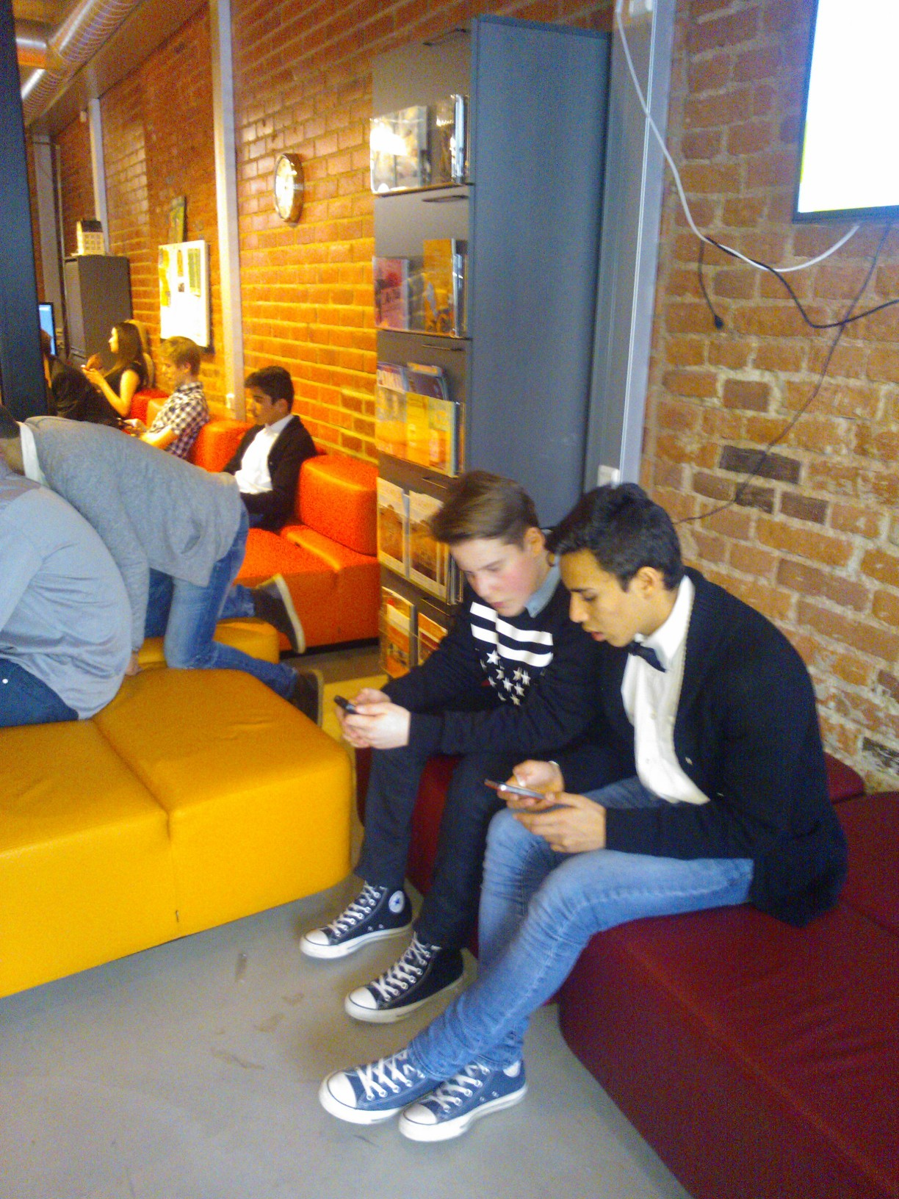
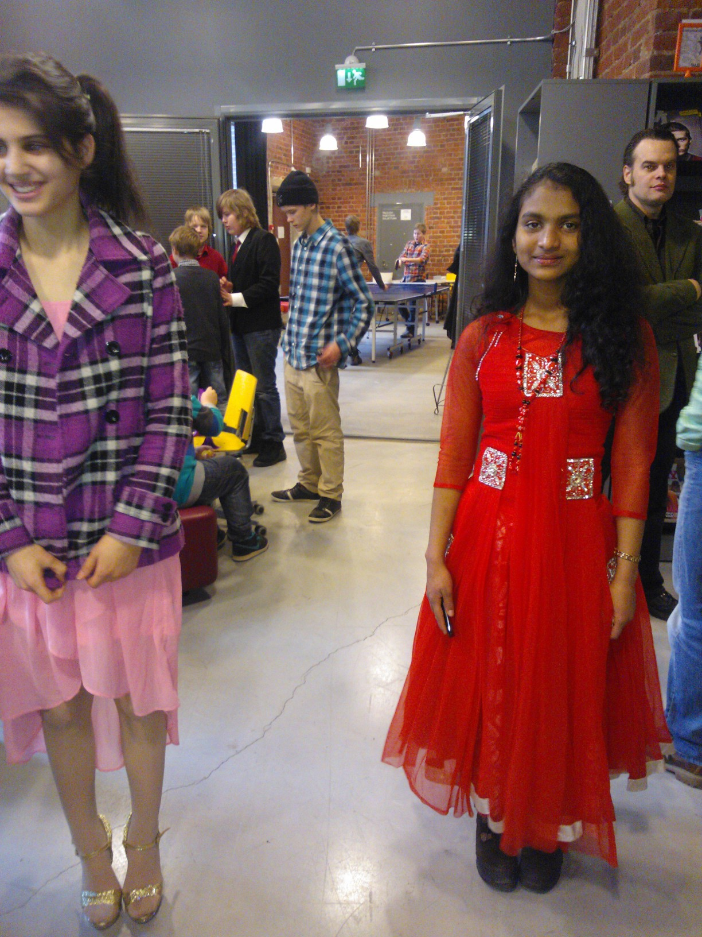
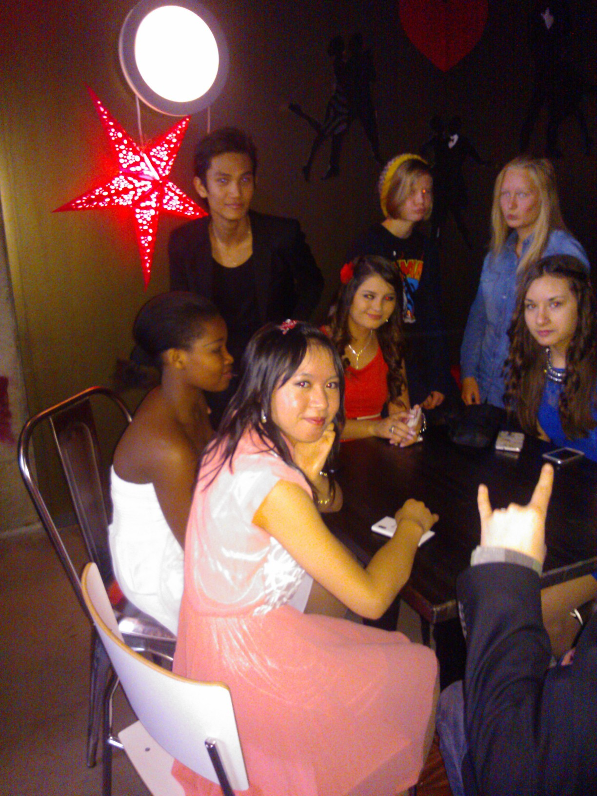
Monikulttuurinen opetus
Hyvinvointi, osallisuus ja välittäminen ovat tärkeitä päämääriä Jyväskylän kaupungin opetustoimessa. Parhaimmillaan tämänkaltaisessa toimintakulttuurissa kasvetaan ja opitaan ja tullaan pelkän osallisuuden sijaan, osallistujiksi ja aktiivisiksi yhteiskuntamme jäseniksi. Kaikki tämä on mahdollista myös monikulttuurisille oppilaille. Välittämällä kaikista oppilaista annamme kaikille oppilaille mahdollisuuden hyvinvointiin.

Slide 14
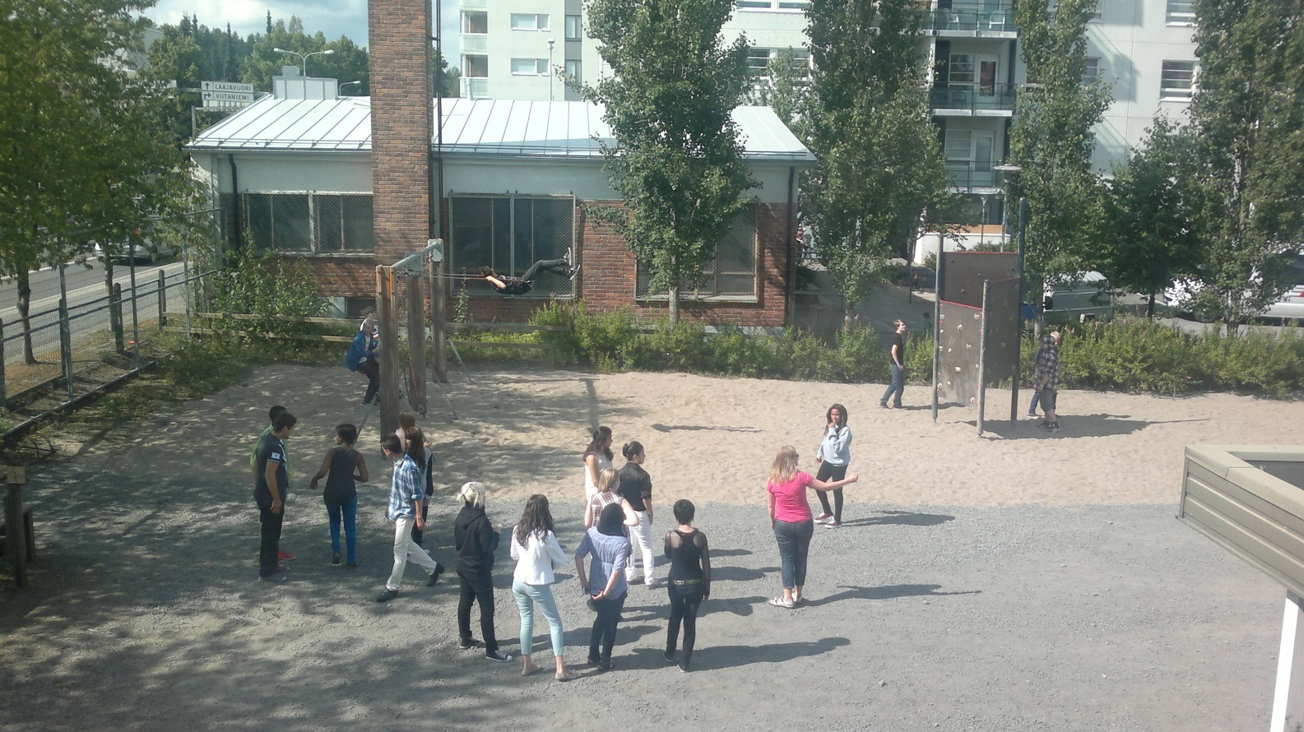
Lopuksi… arjen kokemuksia ja kysymyksiä
Kiitos mielenkiinnostanne ja intoa opintoihinne!
Kirsi Ruoppila, rehtori
Huhtasuon yhtenäiskoulu
Huhta 3
40340 Jyväskylä
kirsi.ruoppila@jkl.fi
p. 014-2664657, 0505487387

